Slide 1

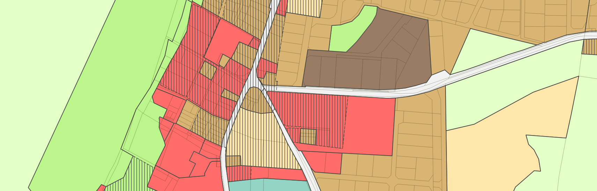

PLAN OGÓLNY GMINY CHOJNICE
13 sierpnia 2026 r.

Slide 2

procedura sporządzania PLANU OGÓLNEGO GMINY
ETAP KONSULTACJI SPOŁECZNYCH
ZAWIADOMIENIE O KONSULTACJACH
KONSULTACJE
SPOTKANIA OTWARTE
DYŻUR PROJEKTANTA
ZBIERANIE UWAG
ROZPATRZENIE UWAG
PONOWIENIE ETAPU W RAZIE KONIECZNOŚCI
ETAP PROJEKTOWY
WIZJA TERENOWA
ROZPATRZENIE WNIOSKÓW
ANALIZA ZEBRANYCH MATERIAŁÓW
PROJEKT POG
PROGNOZA ODDZIAŁYWANIA NA ŚRODOWISKO
WEWNĘTRZNE KONSULTACJE
ETAP UCHWALENIA
PRZEDŁOŻENIE RADZIE PROJEKTU POG
UCHWALENIE POG
STWIERDZENIE PRZEZ WOJEWODĘ ZGODNOŚCI Z PRAWEM (do 30 dni)
WEJŚCIE POG W ŻYCIE
ETAP OPINIOWANIA I UZGADNIANIA
WYSTĄPIENIE O OPINIE I UZGODNIENIA DO INSTYTUCJI
(zgodnie z art. 13i upizp)
PONOWIENIE ETAPU
W PRZYPADKU NEGATYWNYCH UZGODNIEŃ
ETAP
PRZYSTĄPIENIA
PODJĘCIE UCHWAŁY INTENCYJNEJ
(29.12.2023 r.)
OGŁOSZENIE O PRZYSTĄPIENIU
ETAP PRZYSTĄPIENIA
ZBIERANIE WNIOSKÓW
grudzień 2023
kwiecień 2024
maj 2024 –
sierpień 2025
wrzesień 2025 - luty 2026
marzec – maj 2026
PONOWIENIE RDOŚ
I: 2 czerwca 2026
II: 22 czerwca 2026
sierpień – wrzesień 2026

Slide 3

PLAN OGÓLNY GMINY CHOJNICE – CO OKREŚLA?
STREFY PLANISTYCZNE
OBSZARY UZUPEŁNIENIA ZABUDOWY
GMINNY KATALOG STREF PLANISTYCZNYCH:
profile funkcjonalne stref
parametry zabudowy:
  maks. nadziemna intensywność zabudowy,
  maks. wysokość zabudowy,
  maks. udział powierzchni zabudowy,
  min. udział powierzchni biologicznie czynnej
Podstawa do wydawania decyzji o warunkach zabudowy, w przypadku braku planu miejscowego

Slide 4
GMINNY KATALOG STREF PLANISTYCZNYCH
symbol literowy | nazwa strefy planistycznej | profil funkcjonalny podstawowy | profil funkcjonalny dodatkowy
SW | strefa wielofunkcyjna z zabudową mieszkaniową wielorodzinną | teren zabudowy mieszkaniowej wielorodzinnej, teren usług, teren komunikacji, teren zieleni urządzonej, teren ogrodów działkowych, teren infrastruktury technicznej | teren zabudowy mieszkaniowej jednorodzinnej, teren handlu wielkopowierzchniowego, teren zieleni naturalnej, teren lasu, teren wód
SJ | strefa wielofunkcyjna z zabudową mieszkaniową jednorodzinną | teren zabudowy mieszkaniowej jednorodzinnej, teren usług, teren komunikacji, teren zieleni urządzonej, teren ogrodów działkowych, teren infrastruktury technicznej | teren zabudowy letniskowej lub rekreacji indywidualnej, teren zieleni naturalnej, teren lasu, teren wód
SZ | strefa wielofunkcyjna z zabudową zagrodową | teren zabudowy zagrodowej, teren produkcji w gospodarstwach rolnych, teren akwakultury i obsługi rybactwa, teren komunikacji, teren zieleni urządzonej, teren ogrodów działkowych, teren infrastruktury technicznej | teren wielkotowarowej produkcji rolnej, teren rolnictwa z zakazem zabudowy, teren biogazowni, teren usług, teren zieleni naturalnej, teren lasu, teren wód
SU | strefa usługowa | teren usług, teren komunikacji, teren zieleni urządzonej, teren ogrodów działkowych, teren infrastruktury technicznej | teren składów i magazynów, teren elektrowni słonecznej, teren zieleni naturalnej, teren lasu, teren wód
SH | strefa handlu wielkopowierzchniowego | teren handlu wielkopowierzchniowego, teren komunikacji, teren zieleni urządzonej, teren ogrodów działkowych, teren infrastruktury technicznej | teren usług, teren składów i magazynów, teren elektrowni słonecznej, teren zieleni naturalnej, teren lasu, teren wód

Slide 5
GMINNY KATALOG STREF PLANISTYCZNYCH
symbol literowy | nazwa strefy planistycznej | profil funkcjonalny podstawowy | profil funkcjonalny dodatkowy
SP | strefa gospodarcza | teren produkcji, teren komunikacji, teren zieleni urządzonej, teren ogrodów działkowych, teren infrastruktury technicznej | teren usług, teren zieleni naturalnej, teren lasu, teren wód
SR | strefa produkcji rolniczej | teren produkcji w gospodarstwach rolnych, teren wielkotowarowej produkcji rolnej, teren akwakultury i obsługi rybactwa, teren komunikacji, teren ogrodów działkowych, teren infrastruktury technicznej | teren rolnictwa z zakazem zabudowy, teren biogazowni, teren elektrowni słonecznej, teren elektrowni wiatrowej, teren elektrowni wodnej, teren zieleni urządzonej, teren zieleni naturalnej, teren lasu, teren wód
SI | strefa infrastrukturalna | teren infrastruktury technicznej, teren komunikacji, teren ogrodów działkowych | teren usług, teren produkcji, teren zieleni urządzonej, teren zieleni naturalnej, teren lasu, teren wód
SN | strefa zieleni i rekreacji | teren zieleni urządzonej, teren plaży, teren wód, teren komunikacji, teren ogrodów działkowych, teren infrastruktury technicznej | teren usług sportu i rekreacji, teren usług kultury i rozrywki, teren usług handlu detalicznego, teren usług gastronomii, teren usług turystyki, teren usług nauki, teren usług edukacji, teren usług zdrowia i pomocy społecznej, teren zieleni naturalnej, teren lasu
SC | strefa cmentarzy | teren cmentarza, teren komunikacji, teren zieleni urządzonej, teren ogrodów działkowych, teren infrastruktury technicznej | teren usług kultu religijnego, teren usług handlu detalicznego, teren zieleni naturalnej, teren lasu, teren wód

Slide 6
GMINNY KATALOG STREF PLANISTYCZNYCH
symbol literowy | nazwa strefy planistycznej | profil funkcjonalny podstawowy | profil funkcjonalny dodatkowy
SG | strefa górnictwa | teren górnictwa i wydobycia, teren komunikacji, teren ogrodów działkowych, teren infrastruktury technicznej | teren produkcji, teren usług handlu, teren usług rzemieślniczych, teren usług gastronomii, teren usług biurowych i administracji, teren usług nauki, teren zieleni urządzonej, teren zieleni naturalnej, teren lasu, teren wód
SO | strefa otwarta | teren rolnictwa z zakazem zabudowy, teren lasu, teren zieleni naturalnej, teren wód, teren komunikacji, teren ogrodów działkowych, teren infrastruktury technicznej | teren elektrowni wiatrowej, teren elektrowni słonecznej, teren elektrowni geotermalnej, teren elektrowni wodnej, teren biogazowni, teren zieleni urządzonej
SK | strefa komunikacyjna | teren autostrady, teren drogi ekspresowej, teren drogi głównej ruchu przyspieszonego, teren drogi głównej, teren komunikacji kolejowej i szynowej, teren komunikacji kolei linowej, teren komunikacji wodnej, teren komunikacji lotniczej, teren obsługi komunikacji, teren ogrodów działkowych, teren infrastruktury technicznej | teren drogi zbiorczej, teren usług handlu detalicznego, teren usług gastronomii, teren usług turystyki, teren zieleni urządzonej, teren lasu, teren zieleni naturalnej, teren wód

Slide 7
ZAPOTRZEBOWANIE NA ZABUDOWĘ MIESZKANIOWĄ
Zapotrzebowanie na nową zabudowę mieszkaniową
11189 osób
Chłonność terenów niezabudowanych
9017 osób
Możliwość doprojektowania zabudowy mieszkaniowej
2172 osób
Wykorzystano w projekcie
2155 osób

Slide 8
WNIOSKI
ZŁOŻONE | UWZGLĘDNIONE W CAŁOŚCI | UWZGLĘDNIONE W CZĘŚCI | NIEUWZGLĘDNIONE
189 | 36 | 58 | 95
 | 19% | 31% | 50%
UWAGI
ZŁOŻONE | UWZGLĘDNIONE W CAŁOŚCI | UWZGLĘDNIONE W CZĘŚCI | NIEUWZGLĘDNIONE
432 | 46 | 43 | 343
 | 11% | 10% | 79%

Slide 9
CO SIĘ ZMIENI PO WEJŚCIU W ŻYCIE POG’u?
A CO NIE ULEGNIE ZMIANIE?

Slide 10
CO SIĘ ZMIENI PO WEJŚCIU W ŻYCIE POG’u?
Decyzje o warunkach zabudowy muszą być zgodne z POG w zakresie:
strefy planistycznej (profili podstawowych i dodatkowych),
maksymalnych wskaźników ustalonych dla danej strefy.
Ograniczenie maksymalnego zasięgu obszaru analizowanego do 200m.
Obowiązek wykonania analizy sąsiedztwa przy wydawaniu decyzji WZ w zakresie parametrów zabudowy.
Co najmniej jedna działka sąsiednia, dostępna z tej samej drogi publicznej, musi być zabudowana w sposób pozwalający na określenie wymagań dotyczących nowej zabudowy w zakresie kontynuacji parametrów, cech i wskaźników kształtowania zabudowy oraz zagospodarowania terenu, w tym gabarytów i formy architektonicznej obiektów budowlanych, linii zabudowy oraz intensywności wykorzystania terenu.
Podstawa prawna: art. 61 ust. 1 pkt 1 oraz art. 54 ust. 2, w związku z art. 64 ust. 1 ustawy o planowaniu i zagospodarowaniu przestrzennym
NIE ULEGNIE ZMIANIE

Slide 11
CO SIĘ ZMIENI PO WEJŚCIU W ŻYCIE POG’u?
Decyzje o warunkach zabudowy będzie można uzyskać wyłącznie w granicach obszarów uzupełnienia zabudowy wyznaczonych w POG – nie dotyczy:
inwestycji zmieniających zagospodarowanie terenu w sposób inny niż budowa obiektu budowlanego (art. 61 ust. 1a pkt 1 upzp)
odbudowy, rozbudowy lub nadbudowy obiektu budowlanego (art. 61 ust. 1a pkt 2 upzp)
linii kolejowych, dróg i lotnisk (art. 61 ust. 3 pkt 1 upzp)
obiektów liniowych i urządzeń infrastruktury technicznej (art. 61 ust. 3 pkt 2 upzp)
instalacji odnawialnego źródła energii (art. 61 ust. 3 pkt 3 upzp)
stacji paliw (art. 61 ust. 3 pkt 5 upzp)
ogólnodostępnych stacji ładowania (art. 61 ust. 3 pkt 6 upzp)
obiektów budowlanych przeznaczonych na cele gospodarki leśnej (art. 61 ust. 3 pkt 9 upzp)
i innych.

Slide 12
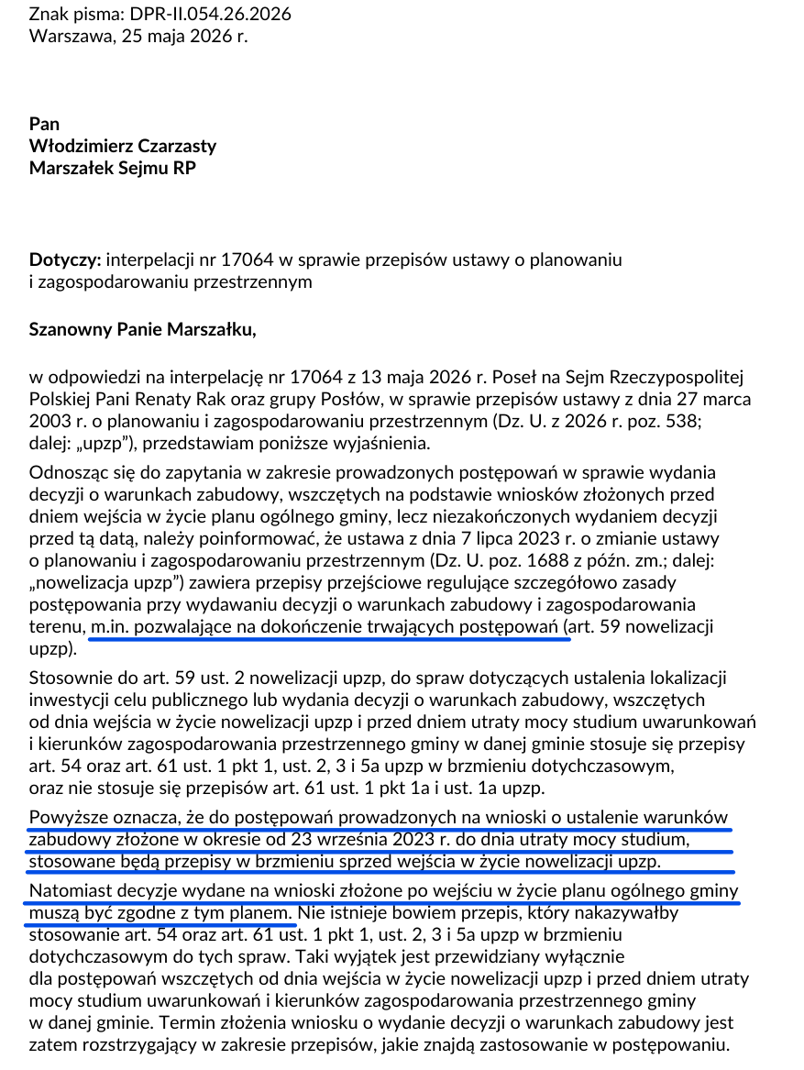
NIE ULEGNIE ZMIANIE
Decyzje o warunkach zabudowy wydane na podstawie wniosków złożonych przed wejściem w życie POG’u zachowają moc (do czasu uchwalenia miejscowego planu zagospodarowania przestrzennego lub do wygaśnięcia terminu 5-letniego).
Postępowania ws. wydania decyzji o warunkach zabudowy wszczęte przed wejściem w życie POG zostaną poprowadzone na podstawie dotychczasowych przepisów, tj. bez zgodności z POG.
Źródło: https://sejm.gov.pl/INT10.nsf/klucz/ATTDUGHL4/%24FILE/i17064-o1.pdf

Slide 13
CO SIĘ ZMIENI PO WEJŚCIU W ŻYCIE POG’u?
Wygasa studium uwarunkowań i kierunków zagospodarowania przestrzennego, a zatem miejscowe plany zagospodarowania przestrzennego muszą być zgodne z POG w zakresie:
strefy planistycznej (profili podstawowych i dodatkowych),
maksymalnego wskaźnika intensywności zabudowy i minimalnego udziału powierzchni biologicznie czynnej.
Miejscowe plany zagospodarowania przestrzennego nie muszą być zgodne z POG w zakresie maksymalnego udziału powierzchni zabudowy oraz wysokości zabudowy.
Podstawa prawna: art. 20 ust. 3 ustawy o planowaniu i zagospodarowaniu przestrzennym

Slide 14
CO SIĘ ZMIENI PO WEJŚCIU W ŻYCIE POG’u?
Teza:
POG będzie ulegać znacznej dezaktualizacji w wyniku konsumowanych decyzji o warunkach zabudowy oraz zmian w ewidencji gruntów i budynków, a zatem będzie wymagać częstszych aktualizacji, niż dotychczasowe studium.

